Slide 1
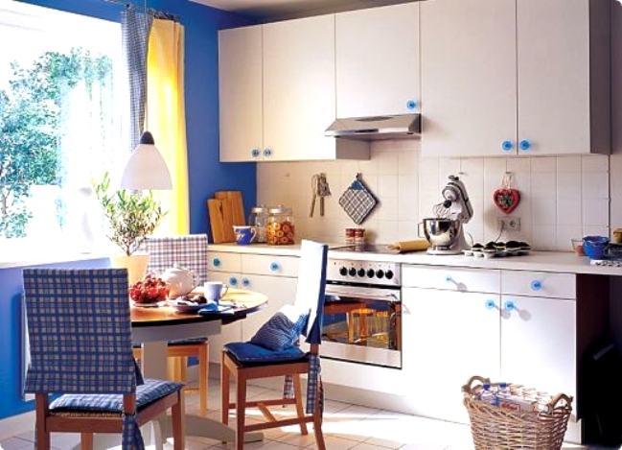
Презентация к уроку по технологии на тему «Текстиль для кухни»

Slide 2
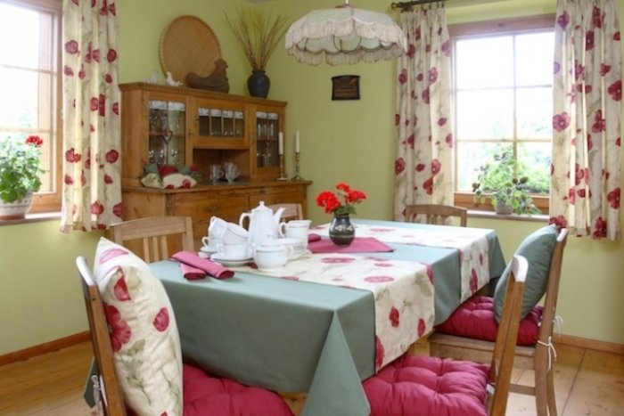
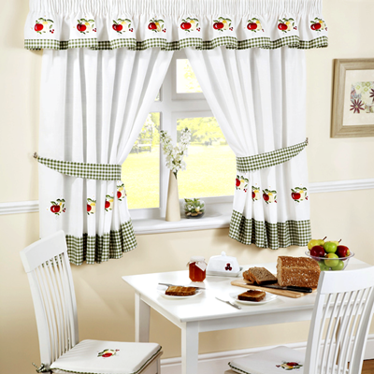
Сердцем кухни считают плиту, а душой домашнего очага, безусловно, является текстиль для кухни — шторы, скатерти, чехлы для стульев, табуретов и множество других, милых и нужных в обиходе, вещей. Именно они играют значимую роль не только в дизайне, но и в выполнении полезных функций на кухне.

Slide 3
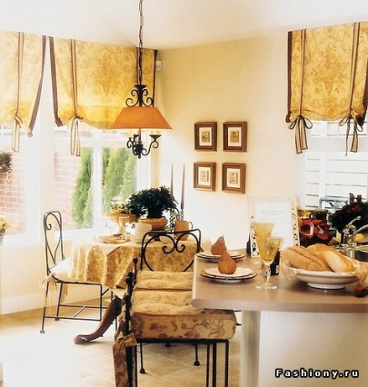
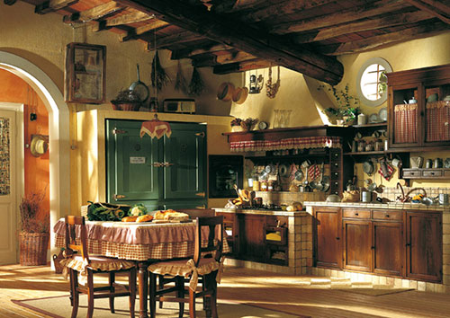
В выборе ткани тоже нужно учитывать практичность и соответствие стилю интерьера. Например, если кухня оформлена в деревенском стиле, то здесь самое место вафельным полотенцам и льняным скатертям. Если же у вас кухня в классическом стиле, то можно подобрать хлопковые салфетки и прихватки однотонные, в полоску либо с ненавязчивым принтом столовых приборов и еды. А вот уж какой стиль не приемлет текстиль или же обходится необходимым минимумом, так это хай-тек – на такой кухне вы можете вообще не найти ни уютных прихваток, ни скатерти.

Slide 4
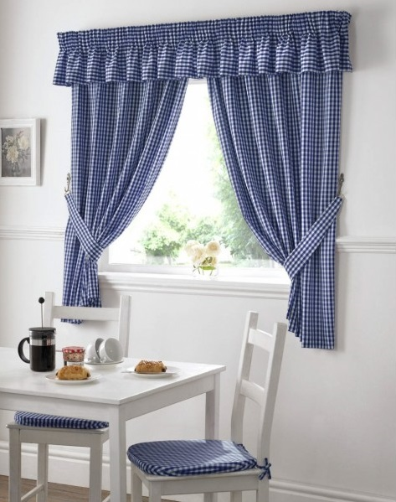
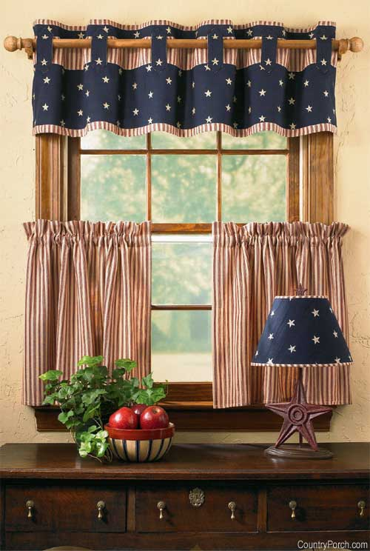
Особого внимания на кухне заслуживают шторы. Они должны гармонично сочетаться с цветом стен и кухонной мебелью.
Красивые и стильные фартуки, яркие и удобные рукавицы, мягкие и безопасные прихватки, весёленькие полотенца – это лишь небольшой перечень текстильных аксессуаров, роль которых на кухне сложно переоценить.

Slide 5
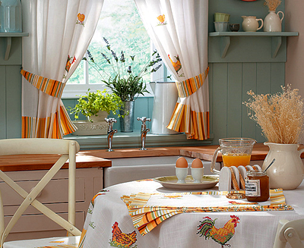
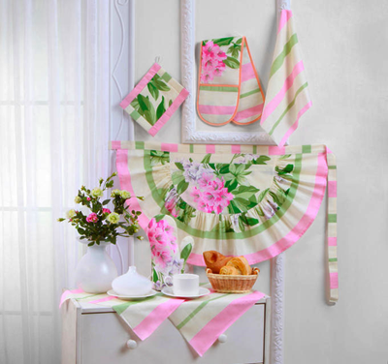
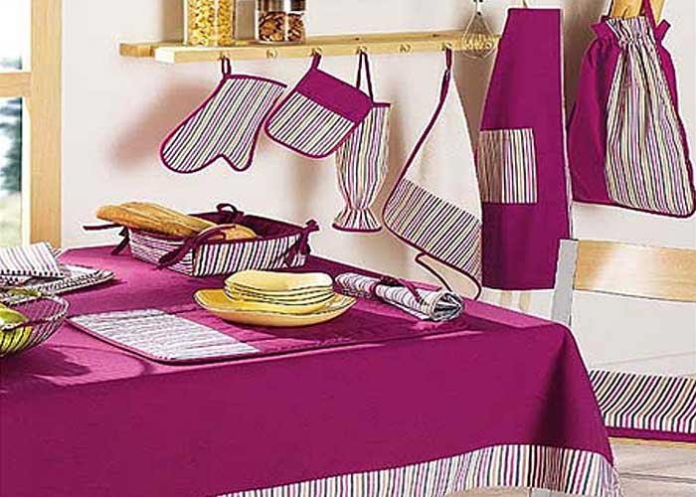
Интерьер кухни по-настоящему преобразится и станет более комфортным и уютным, если в дизайне использовать полный комплект текстильных кухонных принадлежностей, состоящий из скатерти и набора салфеток, полотенца, прихваток и фартука, выполненных в едином стиле и гармонично подобранной цветовой гамме.

Slide 6
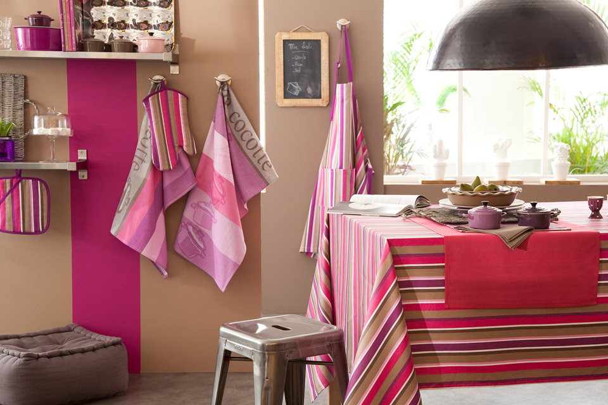
Безусловно, выбор цвета должен обуславливаться не только личными предпочтениями, но и интерьером кухни. Вся обстановка этого помещения должна быть выдержана в едином стиле, и если вы выбираете столовый текстиль контрастных цветов, то позаботьтесь о том, чтобы они сочетались с цветом стен, пола и мебели на кухне. На фоне голубого цвета в оформлении кухни будут удачно смотреться красный и жёлтый текстиль, если кухня выполнена в молочном цвете, то подойдет текстиль зелёного или розового цвета.

Slide 7
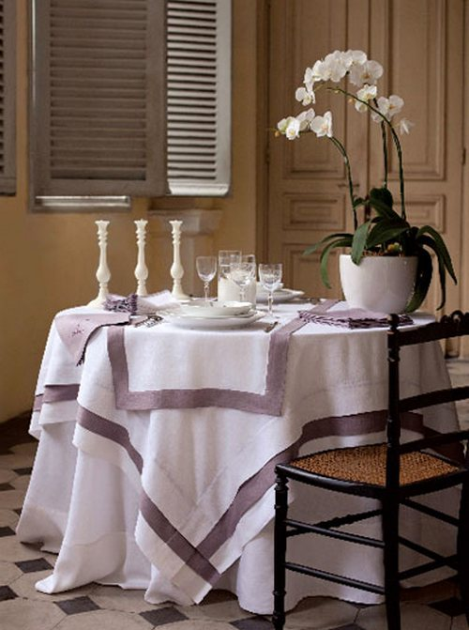
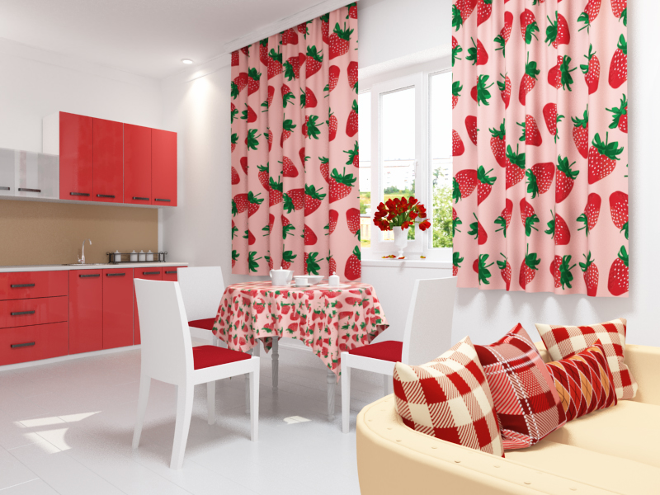
Скатерти – это, пожалуй, один из главных предметов, без которого нельзя обойтись при сервировке стола. При выборе скатерти помните, что она должна соответствовать размерам стола и свисать со всех сторон не менее чем на 30см. Для особо торжественных случаев и важных приемов используют длинные скатерти, края которых достают практически до пола.

Slide 8
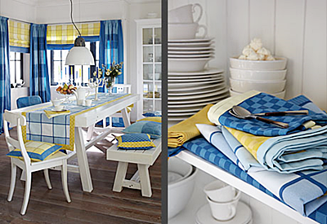
Грамотно подобранные текстильные изделия способны визуально преобразить пространство, например, сделать кухню более просторной или наоборот, уменьшить её объём. Например, в узких помещениях рекомендуется использовать текстиль, в котором присутствуют широкие горизонтальные полоски, зрительно «раздвигающие» их площадь. В кухнях с низким потолком желательно применять аксессуары с вертикальным рисунком, «поднимающим» потолочное покрытие.

